Slide 1

INSTITUCION EDUCATIVA RURAL
LA TRINIDAD IERLAT
UN COLEGIO RURAL DIFERENTE

Slide 2


ESTAMOS UBICADOS
VEREDA LA TRINIDAD
CORREGIMIENTO PANORAMA
MUNICIPIO DE MANIZALES
DEPARTAMENTO DE CALDAS

Slide 3
PEDAGOGÍA :
Activa
METODOLOGÍA
Escuela Nueva
PROFUNDIZACIÓN Agropecuaria
MODALIDAD
Académica
CARACTERIZACIÓN INSTITUCIONAL

Slide 4
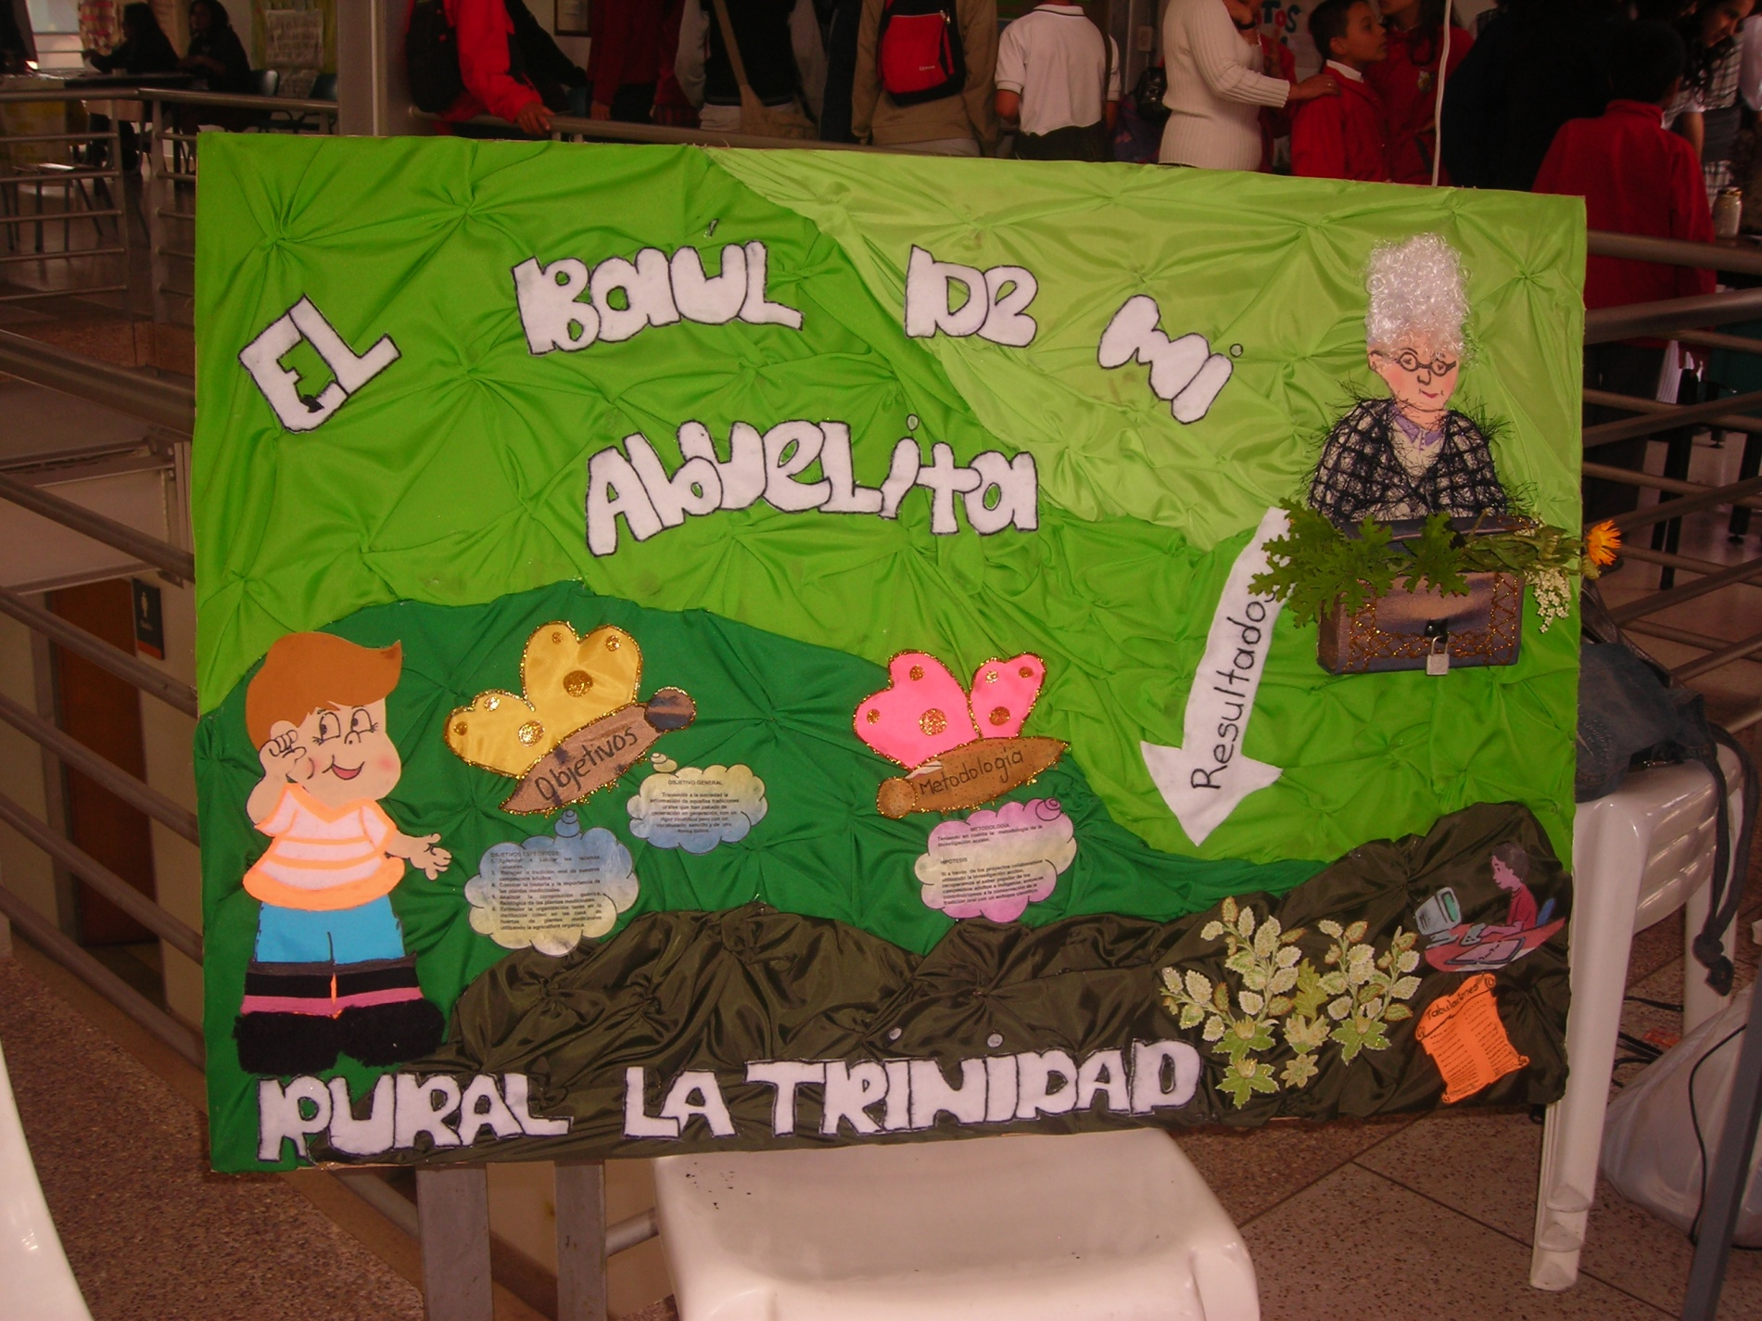

Slide 5

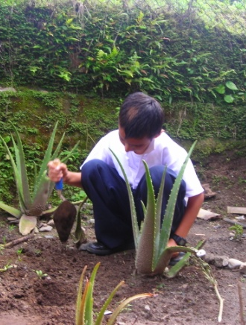
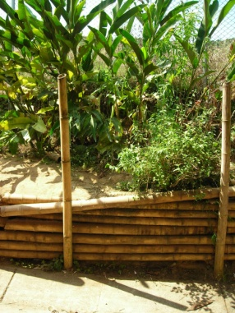
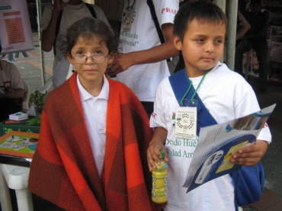
Proyecto colaborativo
investigación - acción
EL BAÚL
DE MI ABUELITA

Slide 6
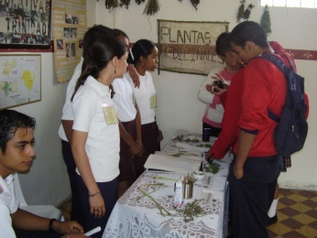
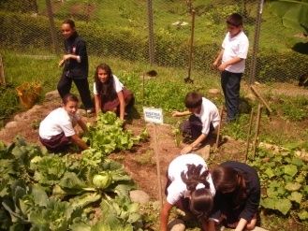
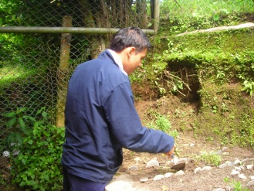
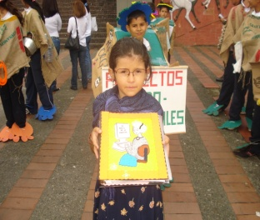
Es un proyecto
colaborativo de la institución, que se fundamenta en la recuperación de las tradiciones orales a través del manejo de las plantas medicinales que la comunidad nos aporta para nuestro beneficio
y el de los demás.

Slide 7
Historia
surgió en el año 2005, con la ayuda de la docente Aida Marín y la madre de familia Martha Ramírez, que nos ayudaron a recolectar plantas medicinales del entorno, con lo cual pudimos cultivarlas en un pequeño lote de la institución y desde entonces se ha trabajado en toda la institución.

Slide 8
OBJETIVO GENERAL
Recuperar y transmitir a la comunidad las tradiciones orales de las plantas medicinales que han pasado de generación en generación.

Slide 9
OBJETIVO ESPECÍFICOS
Aprender a valorar los recursos naturales.
Recoger la tradición de nuestros campesinos.
Conocer la historia e importancia de las plantas medicinales.

Slide 10
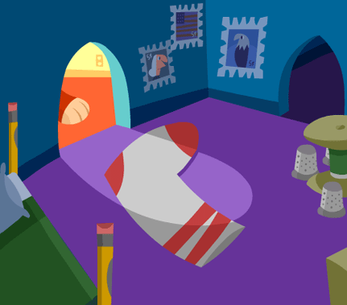
NUESTRA
METODOLOGÍA
INVESTIGACIÓN – ACCIÓN

Slide 11
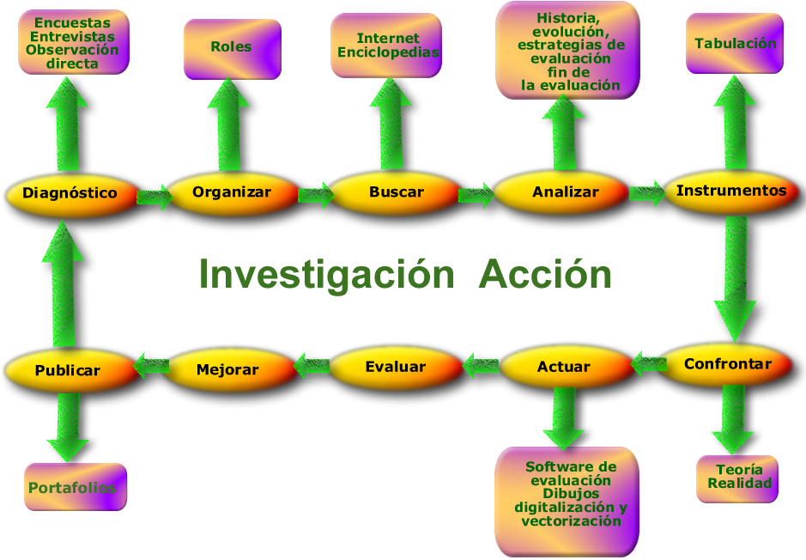

Slide 12
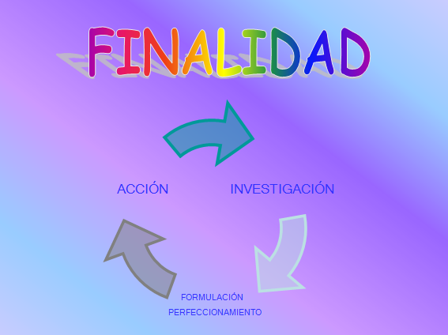

Slide 13
FORMACIÓN PROFESIONAL
Genera actitudes de critica.
Favorece el cambio.
Modificación del entorno.
ASPECTOS FORMATIVOS
Transforma comportamientos.
Activa el aprendizaje.
Desarrollo personal.
OBJETIVOS
FORMATIVOS
DE LA
INVESTIGACIÓN
ACCIÓN
ASPECTOS COGNITIVOS
Adquiere conocimientos, destrezas y habilidades.
PARTICIPACIÓN SOCIAL
Refuerza la conciencia social.
Motiva la participación.

Slide 15
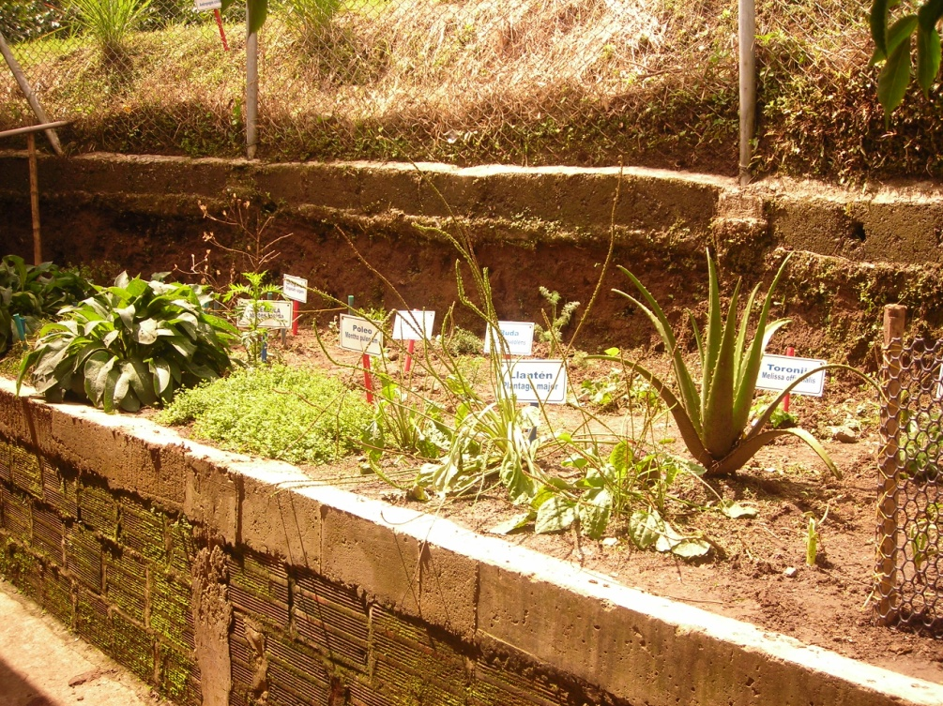
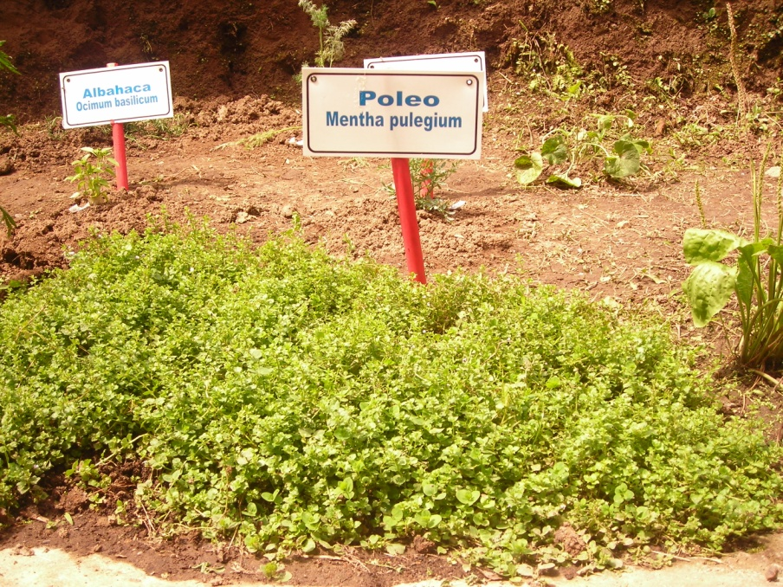
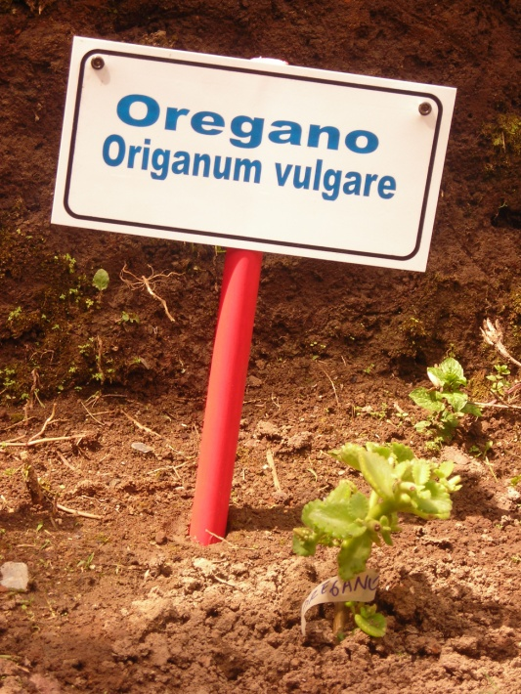
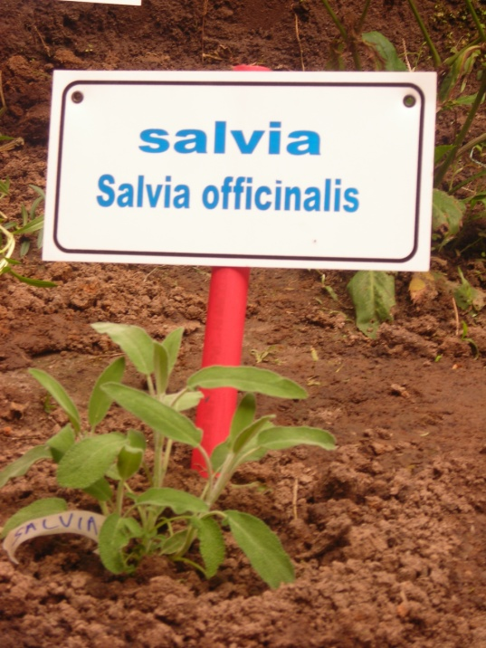

Slide 16
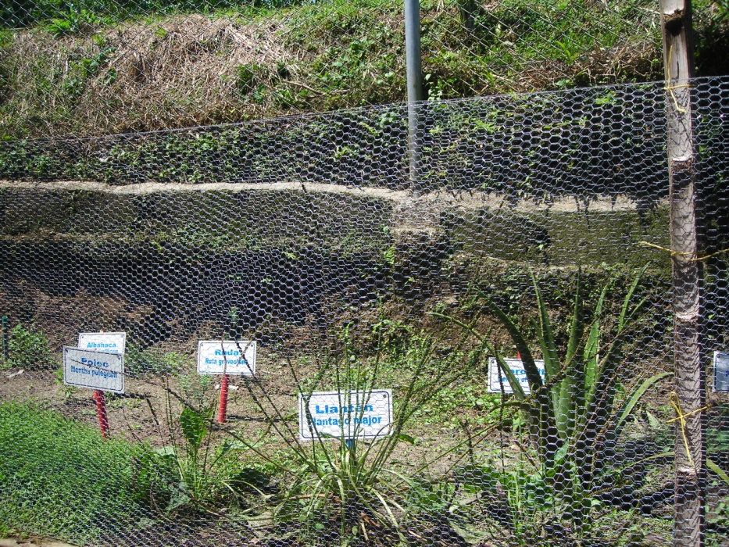
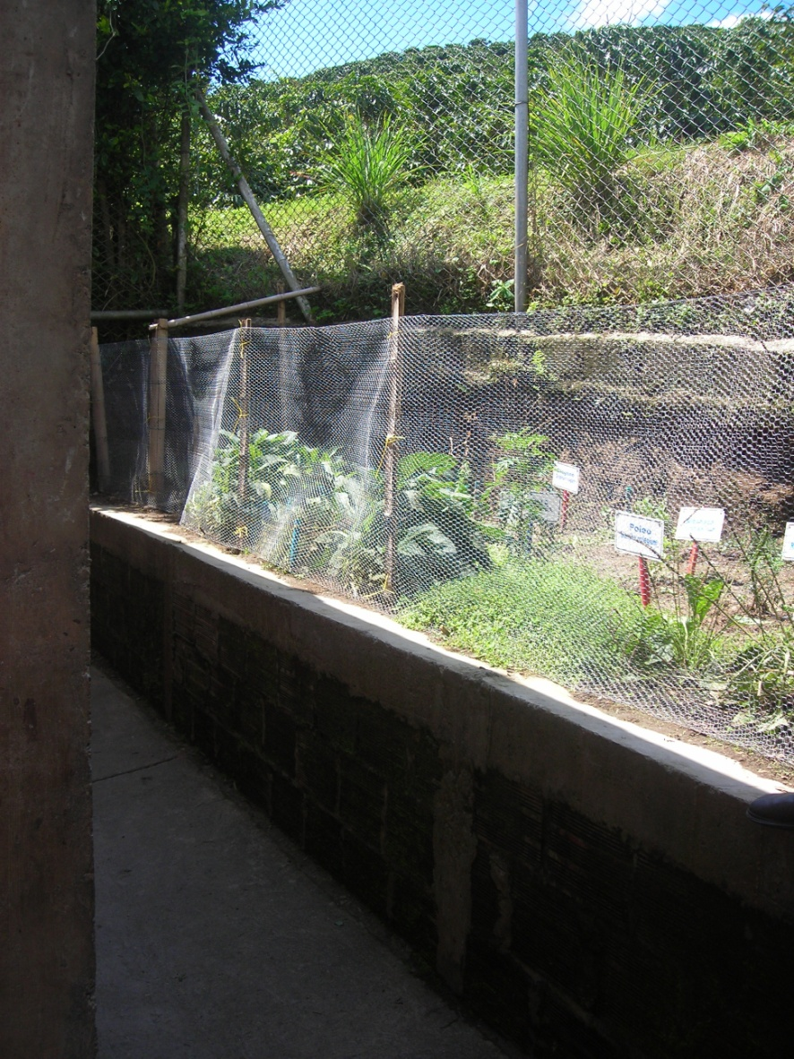
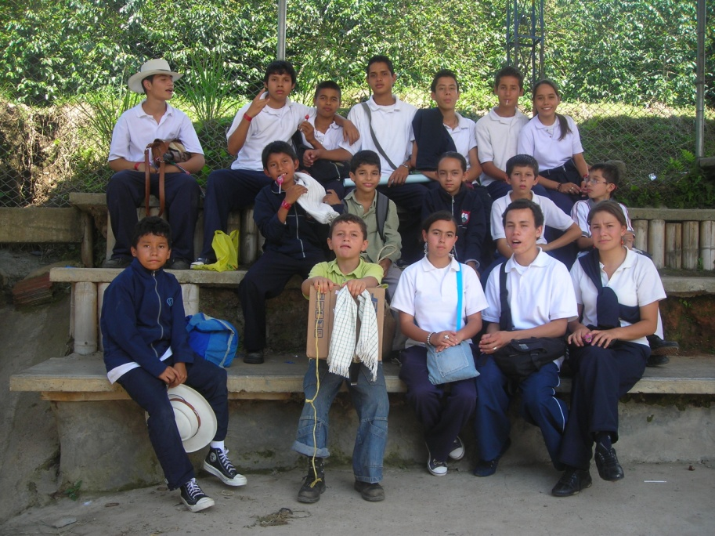

Slide 17
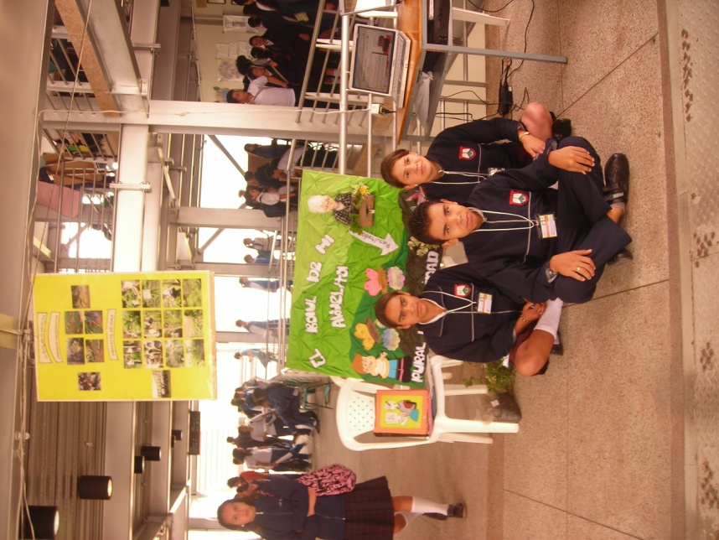
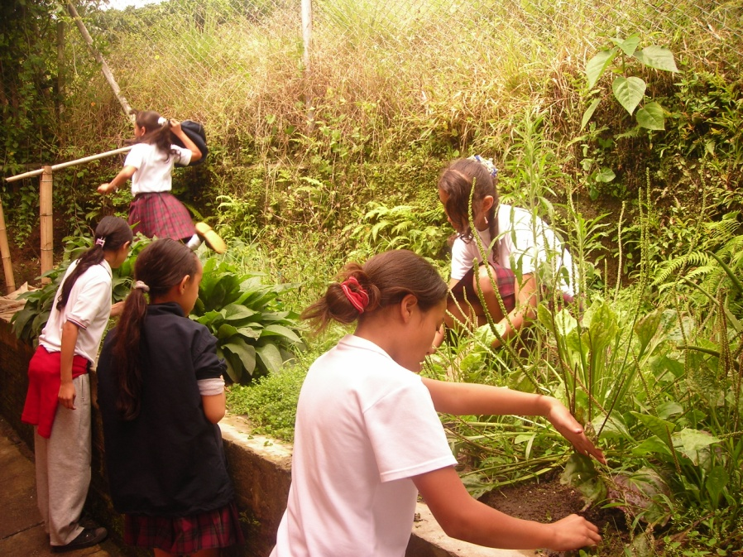
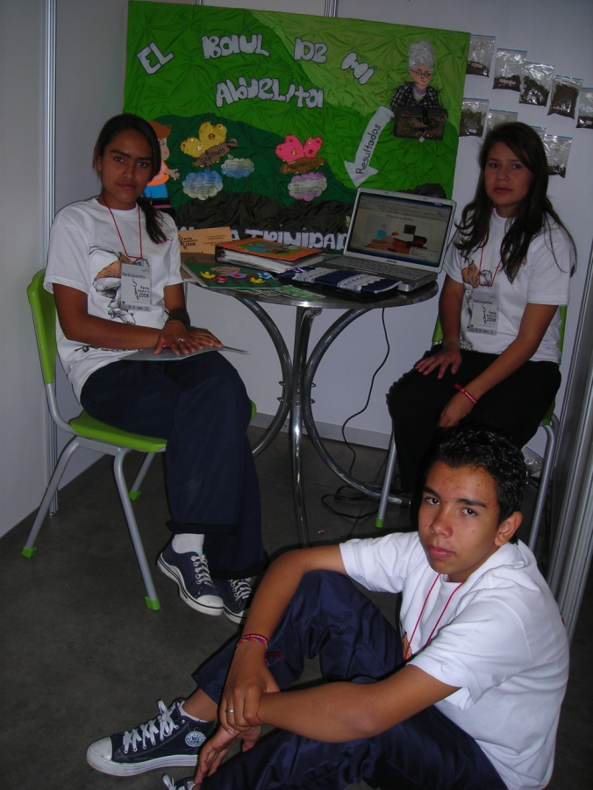
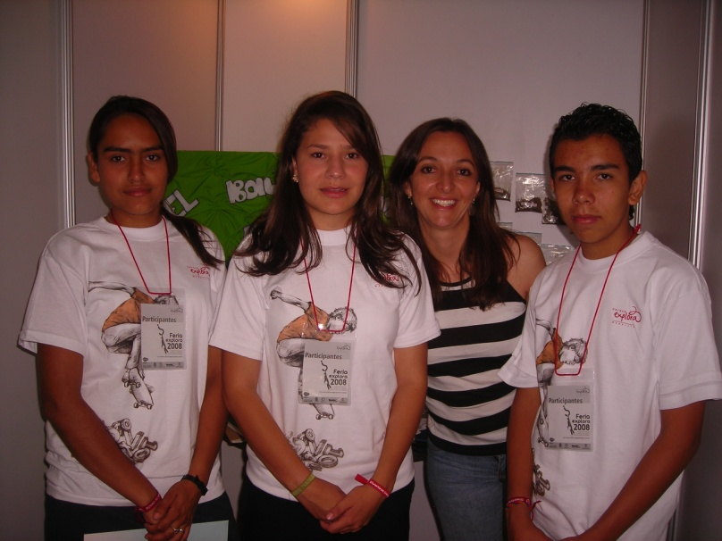

Slide 18
